Slide 1

Inspera Originality - Viktige funksjoner

Slide 2




Hvordan virker Inspera Originality?
Likhetssjekk
Undersøk innleveringer skrevet på ett av mer enn 30 forskjellige språk opp mot internettkilder og databaser med publisert materiale.
Forfatterskap
Alternativt kan du få innsikt i dokumentets forfatterskap gjennom analyse av metadata og/eller KI- generert språk.
Oversettelseslikhet
Undersøk innleveringer grundigere ved å gjennomføre en undersøkelse av oversettelseslikhet opp mot tre språk samtidig, valgt fra våre 30 tilgjengelige språk.
Tekstmanipulasjon
Oppdag forsøk på å omgå oppdagelse ved kunstige tekstmodifikasjoner, som bilde for tekst eller å erstatte bokstaver med symboler.

Slide 3


Vi identifiserer
Ordrett klipp & lim
Riktig sitert tekst
Feilaktig parafrasering
Utbytting av tegn
Oversettelse
Skjult tekst
Programvare-basert parafrasering
Bilde skjult som tekst
Studentkollusjon
Tung bruk av KI-tekst (Engelsk)
Brudd på integritet til fil- og metadata

Slide 4
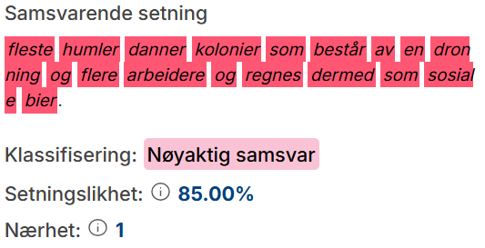
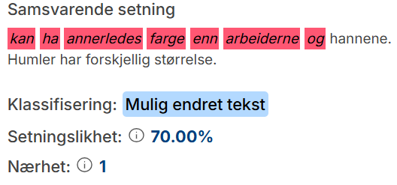
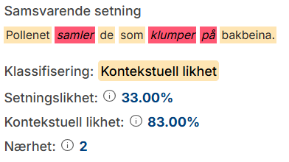
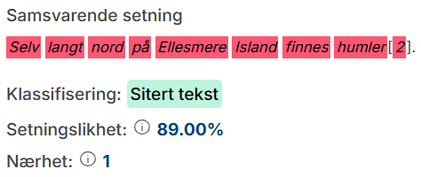
Hvordan klassifiseres likheter?
Inspera Originality sammenligner hver setning som en helhet, fremfor en “bag-of-words”-tilnærming, noe som muliggjør en grundigere likhetsanalyse som tar hensyn til det semantiske.
Nøyaktig samsvar
Setninger med over 80% likhet og nærhet under 2.
Mulig endret tekst
Setninger med 60-80% likhet og nærhet under 2. Inkluderer tilfeller med 60-100% likhet, nærhet mellom 2-3, og kontekstuell likhet over 80%.
Kontekstuell likhet
Setninger med kontekstuell likhet over 80%.
Sitert tekst
Setninger fra hvilken som helst likhetskategori (nøyaktig samsvar, mulig endret, eller kontekstuell) med kildehenvisning.

Slide 5
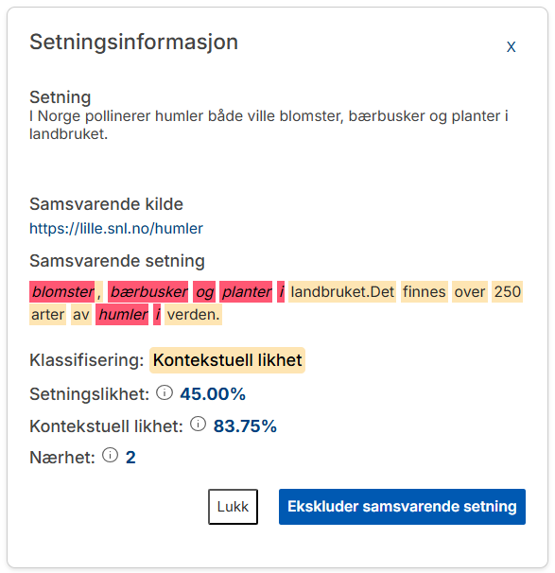
Kontekstuell likhet og klassifisering
Les om kontekstuell likhet (Engelsk)
Klassifiseringen kontekstuell likhet
Kontekstuell likhet er én av klassifiseringene en setning kan få når en likhet er oppdaget.
Kontekstuell likhet er likhet i betydning/mening mellom setninger, ofte kjennetegnet ved synonymbruk
To setninger kan si og mene det samme til tross for helt forskjellige ord, hvor kontekst er mer utslagsgivende enn struktur
I kombinasjon med setningslikhet kan det være indikator på en mulig akademisk forseelse
Merk: Inspera anbefaler at terskelverdien
for kontekstuell likhet settes til 80 %.

Slide 6
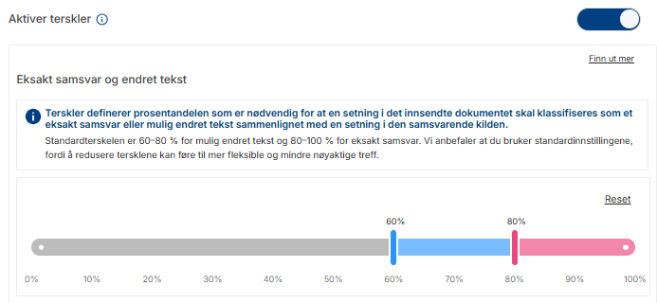
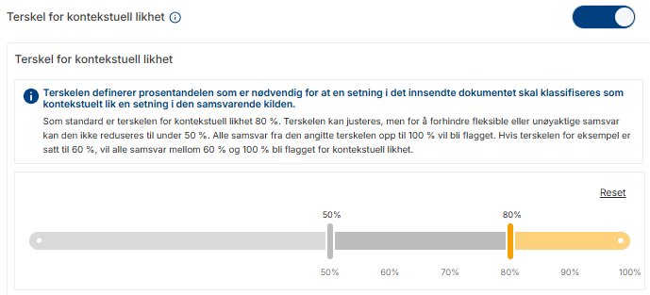
Egendefinerte terskelverdier
Angi terskelverdi for likhet
Lærere kan tilpasse terskelverdien for både kontekstuell likhet og kildelikhet når de oppretter en oppgave.
Kun treff og kilder som overstiger de angitte terskelverdiene, vil bli tatt med i kontrollene og være synlige i originalitetsrapporten.
Merk: Administrator kan angi standard
terskelverdi for likhet, men verdien kan
justeres manuelt av læreren når de
oppretter en oppgave.

Slide 7
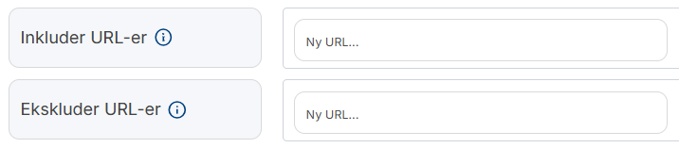
Egendefinerte URL-er
Inkluder/ekskluder URL-er
Lærere kan inkludere URL-er de spesifikt vil sjekke, eller ekskludere URL-er de spesifikt vil unngå å sjekke.
Dette kan være spesielt nyttig hvis det finnes publiserte kilder du ønsker å kontrollere om studentene har brukt riktig, eller hvis det finnes publiserte ressurser (f.eks. en presentasjon) du ønsker at de skal bruke, men som ikke skal brukes som grunnlag for sammenligning.

Slide 8
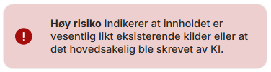


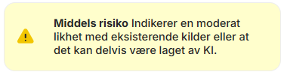

Tilgang på originalitetsrapporter
Originalitetsindekset forklart
Originalitetsindekset er en resultatindikator på overordnet nivå av analysen utført på besvarelser. En Administrator kan velge hvordan originalitetsindekset vises i rapporter og i brukergrensesnittet, enten som risikofaktor, prosent eller ikke i det hele tatt.
Standard terskelverdier er henholdsvis 0 - 20 %, 20 - 80 % og 80 - 100 %. Disse kan justeres gjennom adminpanelet for Instillinger og preferanser.
Risikofaktor
Prosent

Slide 9

Originalitetsrapporten
Tilgang - Navigasjon - Innhold

Slide 10
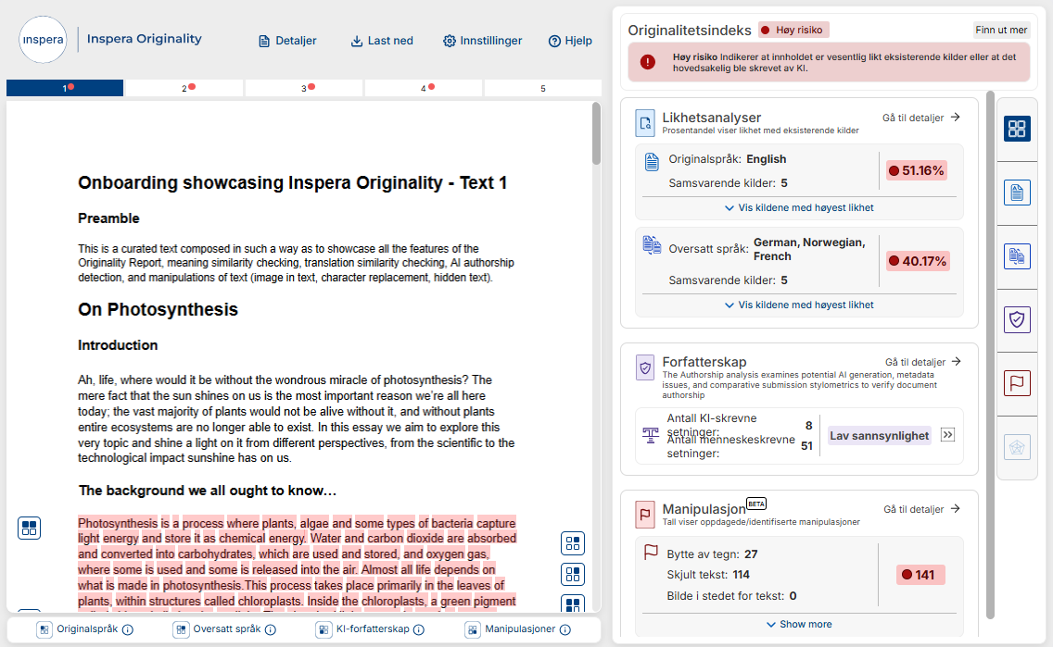

Originalitetsrapporten
Landingsside - Oversikt
Seksjonen til venstre viser dokumentet med fremhevet tekst og hurtignavigasjons- knapper i margen.
Fargeboksene
i ikonene viser hvilken type analyse som er gjeldende.
Tegnforklaring
til fargeboksene ligger på menyen i bunnen.
Seksjonen til høyre gir en oversikt over resultatene av analysene.
For å se på disse i detalj, trykk enten på → i hver boks, eller bruk sidemenyen lengst til høyre.

Slide 11
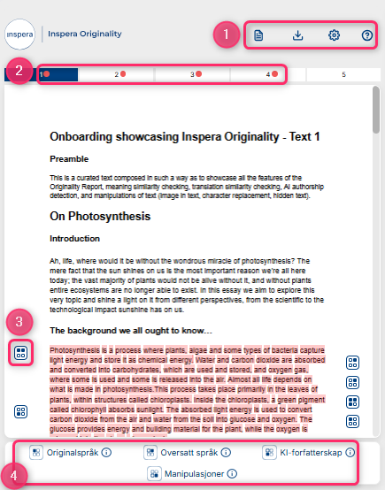
Originalitetsrapporten
Landingsside - Dokumentvisning
Dokumentvisningen, hvor du kan se innleveringen med fremhevet tekst, har noen viktige funksjoner.
Verktøylinjen for å se informasjon om innleveringen, laste ned rapporten/innleveringen, og/eller endre innstillinger.
Hurtignavigasjonslinjen gir mulighet til å enkelt navigere gjennom de ulike sidene av innleveringen. De røde prikkene ved siden av sidetallet indikerer funn som kan kreve tilsyn.
Setningsuthevingsikoner gir en visuell indikator på funn, og hva slags type det er basert på kombinasjonen av de utfylte boksene (se ikonforklaring på bunnen).
Ikonforklaring

Slide 12
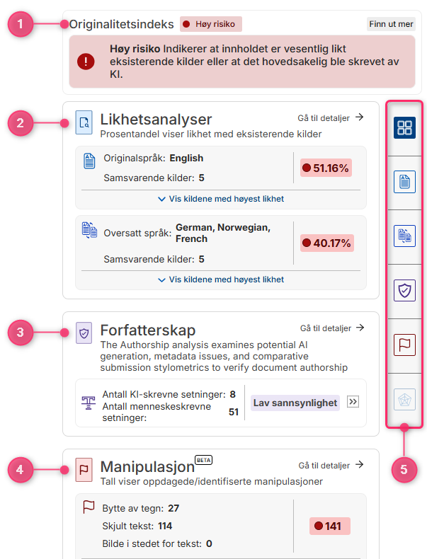
Originalitetsrapporten
Landingsside - Sammendragsvisning
Sammendraget, hvor du kan se innleveringen med fremhevet tekst, har noen viktige funksjoner.
Originalitetsindeksen: det samlede resultatet av rapporten med en beskrivelse.
Hovedfunnene fra likhetsanalysen, både for originalspråk og oversettelse hvis det er aktivert.
Resultatet og oppsummeringen av forfatterskapsanalysen.
En oppsummering av manipulasjoner i dokumentet, om det finnes noen.
Sidefeltsmenyen gir rask navigasjon til detaljert informasjon om de ulike analysene.

Slide 13
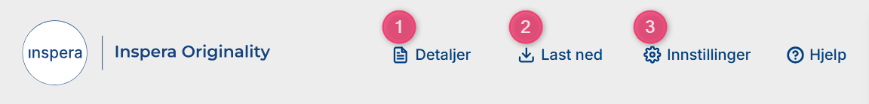
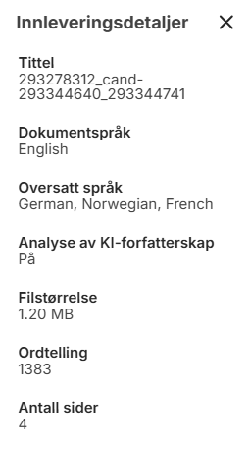
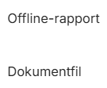
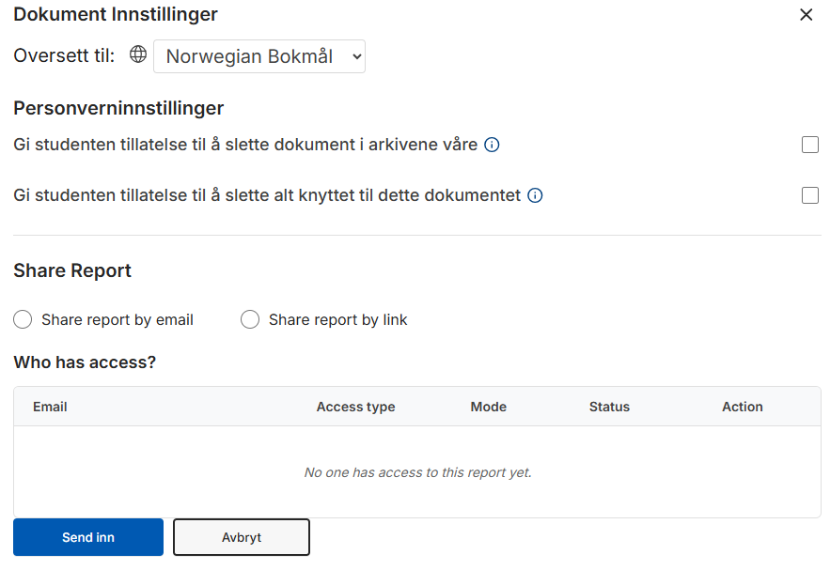
Originalitetsrapporten
Verkøylinjens funksjoner
Det finnes noen tilleggsfunksjoner i originalitetsrapporten, plassert helt øverst i toppmenyen.
Se innleveringsdetaljer
Last ned rapporten eller dokumentfilen
Innstillinger for å endre språk, personvern, og deling av rapporten
Hjelp-funksjonen tar deg direkte til Inspera Originality-delen av vårt hjelpesenter.

Slide 14
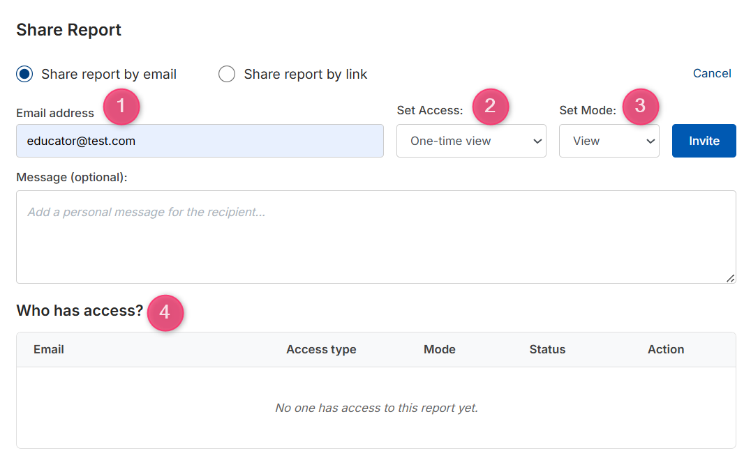
Originalitetsrapporten
Rapportdeling
Brukere kan dele originalitetsrapporten med andre via e-post eller delingslenke.
Oppgi eposten til person du ønsker å gi tilgang
Velg type adgang: éngangs, ubegrenset, eller tidsbasert
Avgjør om mottaker skal kunne bare se rapporten eller redigere den
Oversikt over nåværende og tidligere mottakere som har tilgang til rapporten.

Slide 15
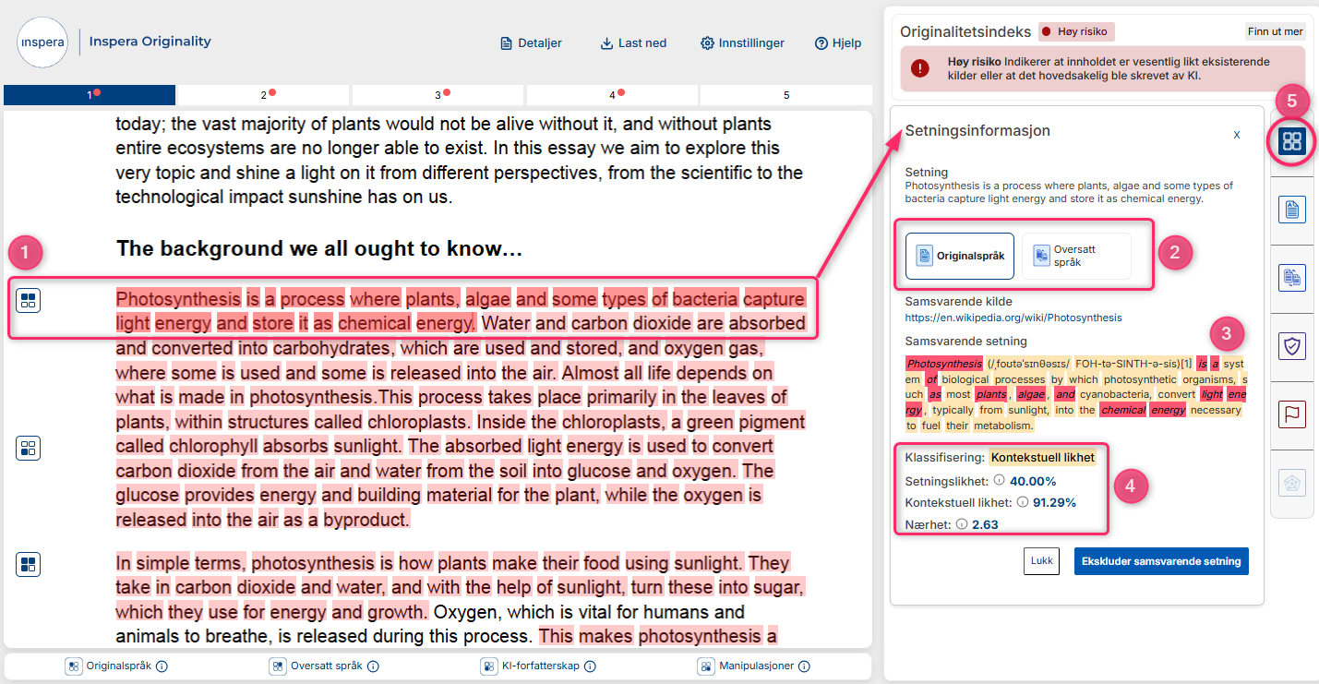
Originalitetsrapporten
Fremhevet tekst - sammendrag
Ved å trykke på en uthevet setning, eller på ikonet i margen (1) i sammendragsvisning (5), åpnes setningsinformasjon, som gir detaljerte analyseresultater for setningen.
Typen likhet som er funnet. Hvis mer enn én type er funnet, kan du veksle mellom dem ved å trykke på Original språk og Oversatt språk.
Den samsvarende setningen. Fargene representerer hvilken type likhet som er funnet (nøyaktig, mulig endret, kontekstuell).
Klassifikasjonen av setningen, og gradene av likhet mellom den og kilden.
Merk: Tegnforklaringen for likhetstype vises kun når man inspiserer setninger i detaljert visning.

Slide 16
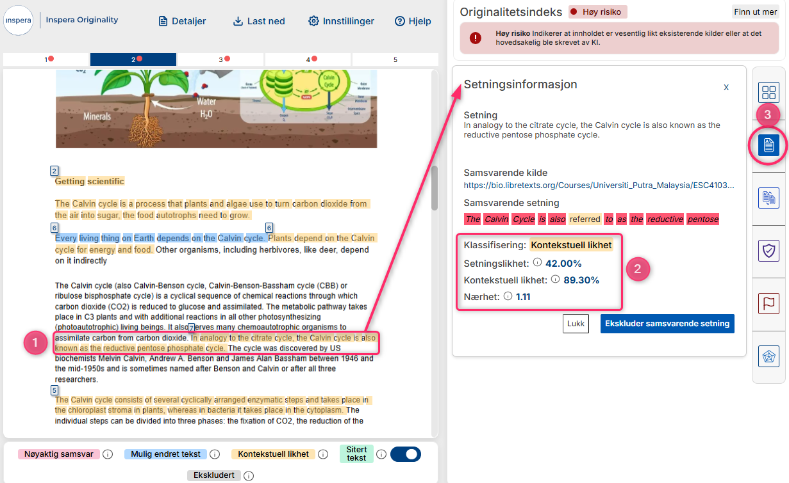
Originalitetsrapporten
Fremhevet tekst i detalj
Ved å trykke på en uthevet setning (1) i detaljert visning (3, her for originalspråk) åpnes Setningsinformasjon, som gir detaljerte analyseresultater.
Klassifikasjonen av setningen og graden av likhet.
I tillegg vises setningen fra innleveringen, sammenlignet med setningen fra den samsvarende kilden. Kilden står også oppført.
Det er mulig å ekskludere en setning som en likhet ved å trykke Ekskluder samsvarende setning.

Slide 17
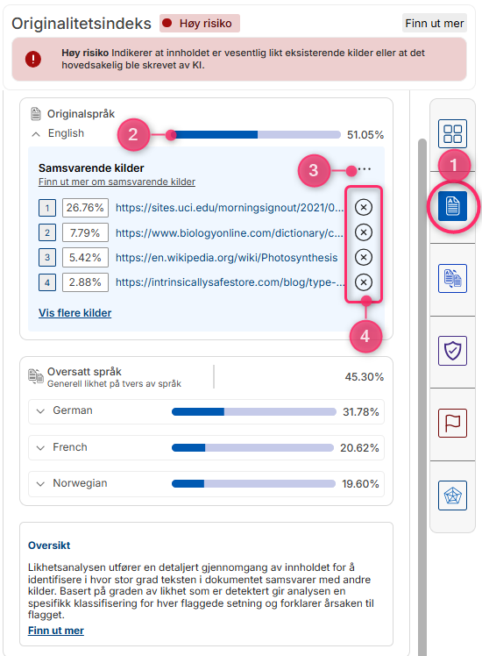
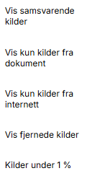
Originalitetsrapporten
Samsvarende kilder i detalj
Gjennom å navigere til den detaljerte visningen via sidemenyen (1), vises en oversikt over samsvarende kilder. Denne er lik for samsvarende kilder på både originalspråk og oversatt språk.
En overordnet prosentvis likhet, og en liste av de høyest samsvarende kildene.
Filteralternativer for kilder. Kilder du har fjernet, kan bli lagt til ved å navigere til “Vis fjernede kilder” og trykke + ved siden av ønsket kilde.
Hurtigvalg for å fjerne en kilde fra likhetsanalysen.

Slide 18
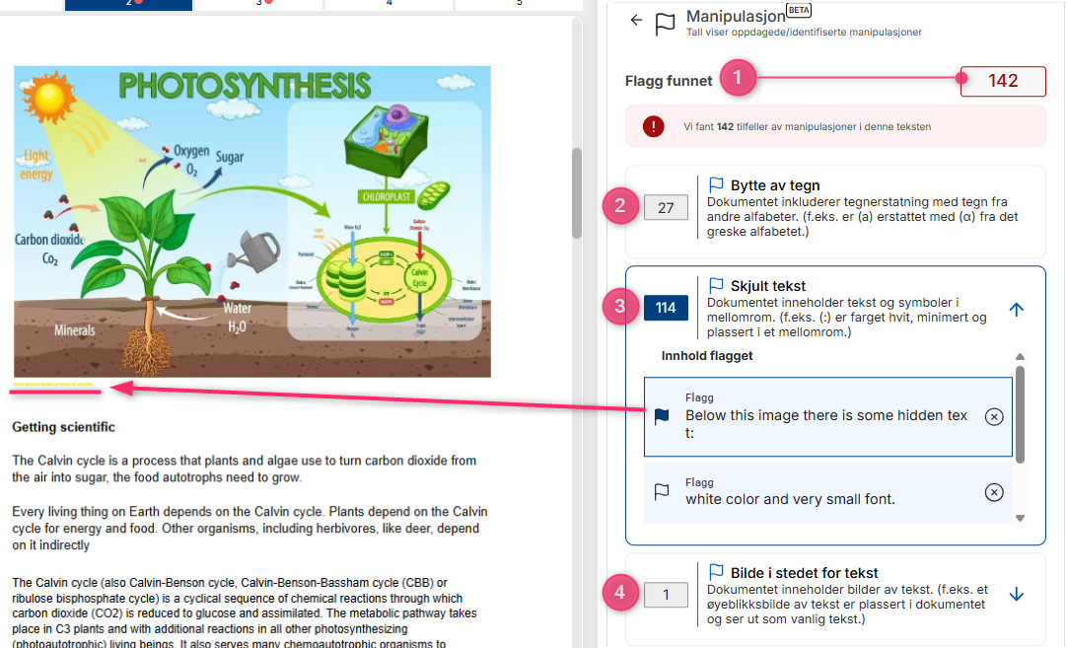
Originalitetsrapporten
Manipulasjon
Når du åpner fanen for Manipulasjon, får du tre hovedområder å jobbe med. Disse gir oversikt over:
Flagg funnet: viser totalt antall tilfeller av manipulasjon
Bytte av tegn med uthevede eksempler i innleveringen
Skjult tekst med uthevede eksempler i innleveringen
Bilde istedenfor tekst med tilfeller uthevet i innleveringen

Slide 19
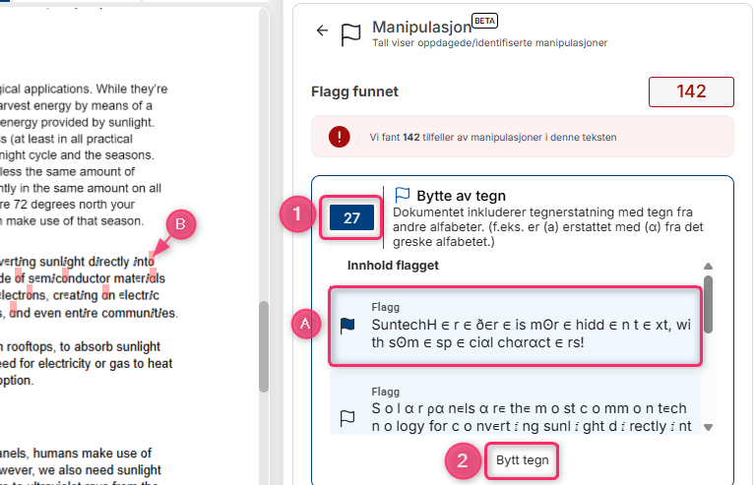
Originalitetsrapporten
Manipulasjon - Bytte av tegn
Når du åpner fanen for Manipulasjon, får du tre hovedområder å jobbe med. Den første viser tegnerstatning med tegn fra andre alfabeter.
Totalt antall flaggede tilfeller
Fremhever det flaggede innholdet i originalteksten
Fargekoder som indikerer hvilke tegn som er byttet ut med andre alfabeter
Gå til menyen for å veksle mellom flaggede tegn fra teksten

Slide 20
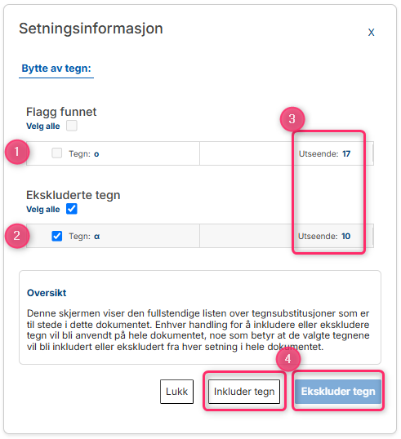
Originalitetsrapporten
Manipulasjon - Bytte av tegn
I menyen kan du veksle mellom flaggede tegn fra teksten, samt inkludere og ekskludere tegn.
Alle tegnene som er inkludert i teksten som erstatning for andre alfabeter
Tegn som er blitt manuelt ekskludert
Antall ganger disse tegnene er oppdaget
Tegn kan ekskluderes eller reinkluderes fra innleveringen. Å ekskludere tegn vil redusere antall tilfeller av manipulering.

Slide 21
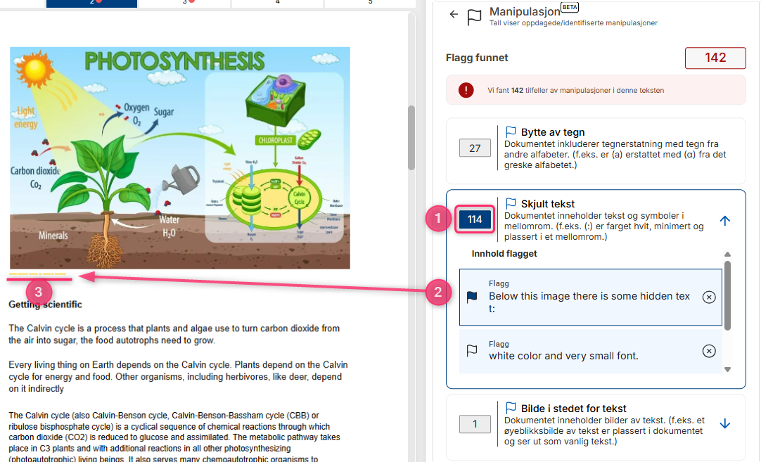
Originalitetsrapporten
Manipulasjon - Skjult tekst
Når du åpner fanen for Manipulasjon, får du tre hovedområder å jobbe med.
Den andre gir oversikt over:
Totalt antall skjult tekst og symboler i dokumentet
Flagger nøyaktig hvor den skjulte teksten befinner seg
Fargekoder som indikerer hvor i dokumentet skjulte elementer befinner seg

Slide 22
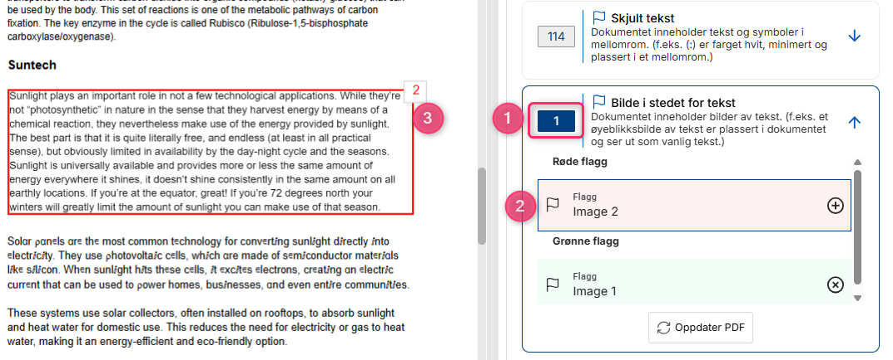
Originalitetsrapporten
Manipulasjon- Bilde i stedet for tekst
Når du åpner fanen for Manipulasjon, får du tre hovedområder å jobbe med. Den tredje gir oversikt over:
Totalt antall flaggede bilder for tekst
Flagger nøyaktig hvor bildet befinner seg
Fremhever bildet i dokumentet
Merk: Bilder som er grønnflagget er bilder som er synlige og kan antas inkludert med viten. Du kan manuelt justere flaggingen av bildene ved å bruke henholdsvis + og x

Slide 23
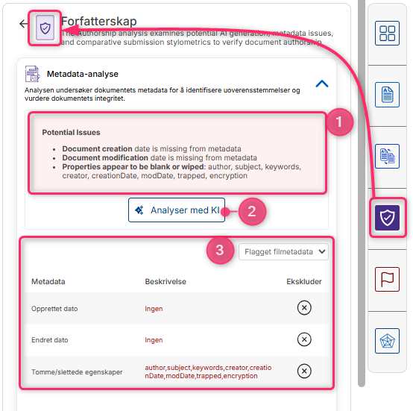
Originalitetsrapporten
Forfatterskap - Metadataanalyse
Metadata-analysen i forfatterskapsfanen gir innsikt i metadataen og mulige usikkerhetsmomenter knyttet til den.
Potensielle funn og uoverensstemmelser
Om ønskelig kan en KI-analyse av metadataen utføres
Flagget metadata (bruk rullgardinmenyen til å velge ulik metadata)

Slide 24
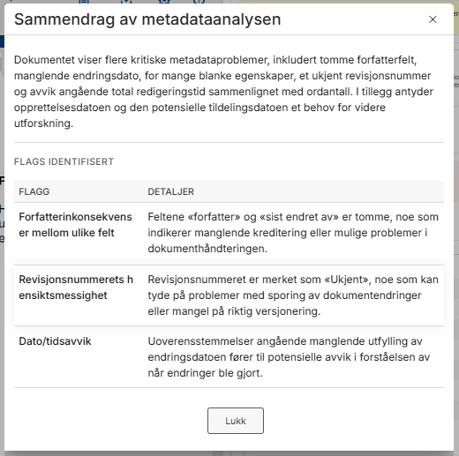
Originalitetsrapporten
Forfatterskap - Metadataanalyse
Ved å trykke på Analyser med KI får du en vurdering av dokumentets metadata for å identifisere uoverensstemmelser, og vurdere dokumentets integritet.
Eksempler på flagget filmetadata kan for eksempel være forholdet mellom redigeringstid og ordantall, mangel på opplasternavn, tidsavvik osv.

Slide 25
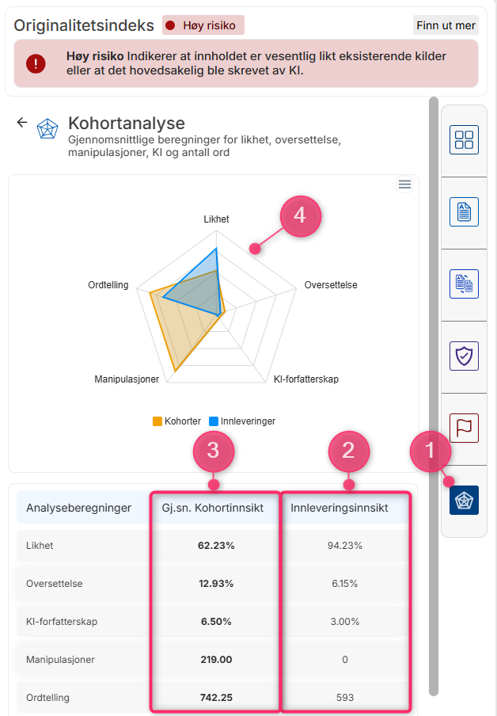
Originalitetsrapporten
Kohortanalyse
Kohortanalyse er et verktøy som gir en visuell fremstilling av sammenligningen mellom den individuelle innleveringen opp mot gjennomsnittet av alle innleveringene på oppgaven.
Du får tilgang til kohortanalysen gjennom ikonet for nettdiagram i sidemenyen
Resultatet for den aktuelle innleveringen
Gjennomsnittlig resultat for alle innleveringer på oppgaven
En visuell fremstilling av sammenligningen mellom den aktuelle innleveringen og gjennomsnittet
Kohortanalyse kan bidra til å gi perspektiv på hvordan en enkelt innlevering står i forhold til andre innleveringer på en oppgave.
Les mer om Kohortanalyse (engelsk) i vårt Hjelpesenter

Slide 26
Nyttige artikler for videre lesing
Hjelpeartikler
Inspera Originality
Hovedfunksjonaliteter
Innhold i originalitetsrapporter
Brukerguide: Administrator
Brukerguide: Lærer
Brukerguide: Student
Annet
Språkstøtte i Inspera Originality
Setningsinformasjon
Samsvarende kilder
Setningsutheving
Fjerne kilder og gjenopprette kilder
IO i ulike plattformer
IO og integrasjon til Canvas med LTI
IO i Inspera Assessment

